Slide 1
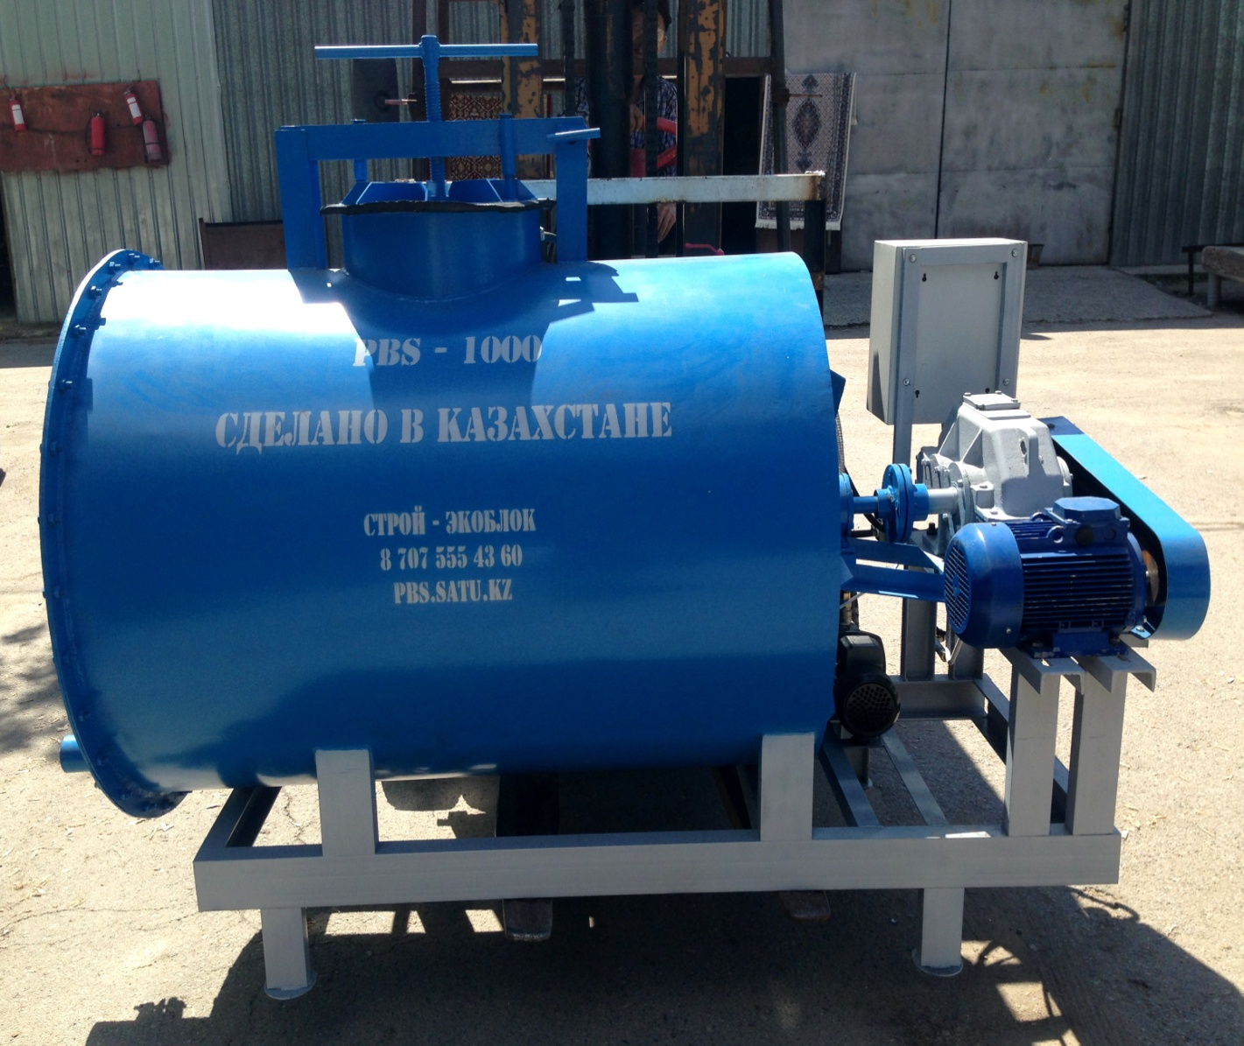
Миксер для пеноблоков PBS 1000
Рабочий объем миксера 1000 литров.
Производительность 4м3 в час. Количество блоков за 1 замес – 33 шт. Мощность двигателя 4 КВт. Напряжение 380 Вт
Миксер с встроенным пеногенераторном.

